Slide 1
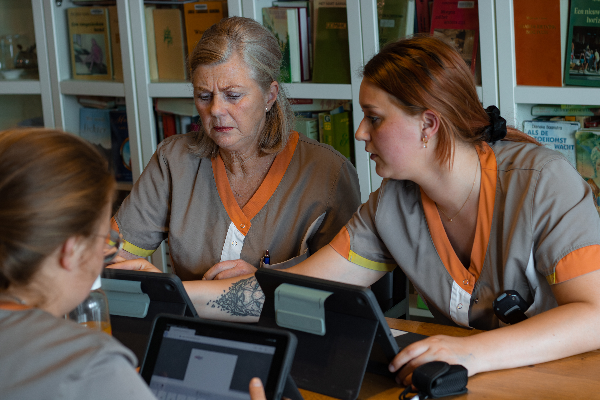

Evaluatie rapport

Slide 2

Agenda
Cijfers
Waar, wanneer en hoe vaak?
Kwaliteit
Cliënt
Besparing van tijd
Feedback
Samengevat

Slide 3
Cijfers
[Aantal] totaal ingesproken rapportages
Dat is een totaal van [aantal] minuten aan ingesproken rapportages
Door [aantal] verschillende zorgprofessionals

Slide 4
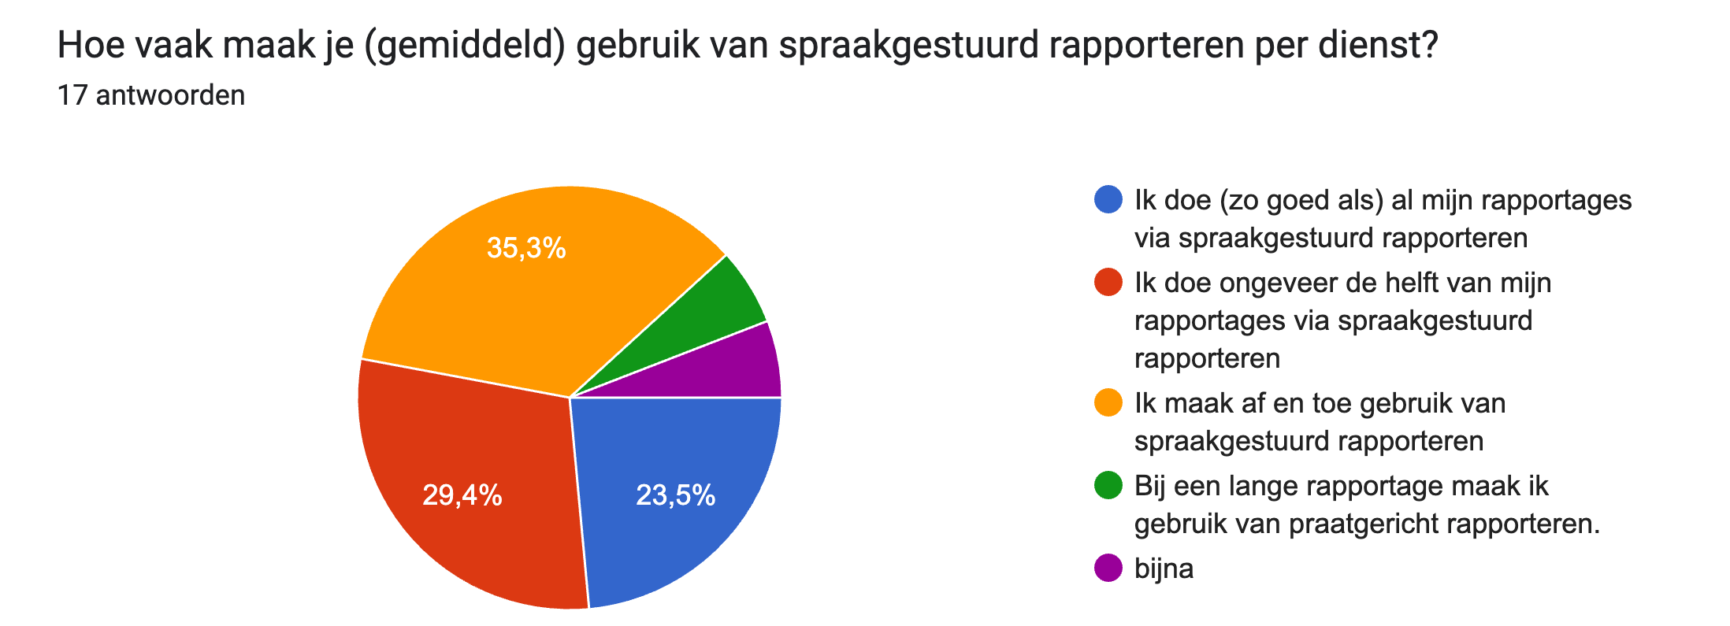
Waar, wanneer en hoe vaak?
Zorgprofessionals schatten zelf in wanneer spraakgestuurd rapporteren prettig is om te gebruiken. De één gebruikt het altijd de ander kiest zijn/haar momenten.

Slide 5
Waar, wanneer en hoe vaak?
Beschrijf hier op welk moment de zorgprofessionals het meest de rapportages inspraken. Bijvoorbeeld:
Bij de cliënt of met de cliënt
In de auto of vlak na het zorgmoment
Aan het einde van de dienst (thuis of op kantoor)

Slide 6
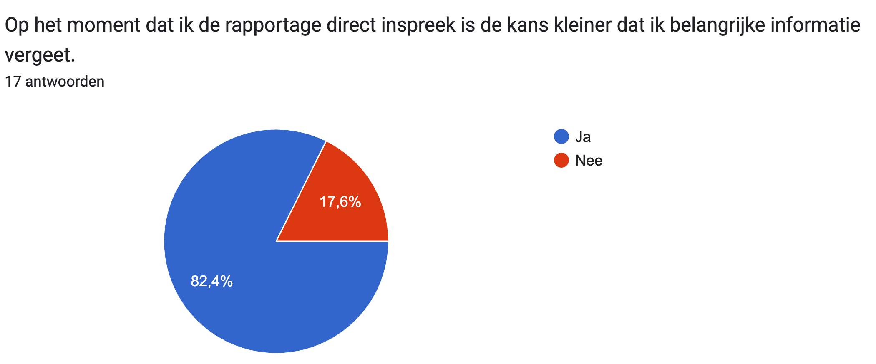
Waar, wanneer en hoe vaak?
Geef hier een samenvatting over waarom het direct inspreken van de rapportages zorgprofessionals kan helpen.

Slide 7
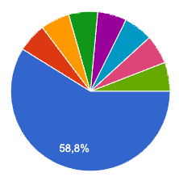
Kwaliteit
Heb je het idee dat ingesproken rapportages beter leesbaar zijn? (denk hierbij aan spelling, grammatica, leestekens, afkortingen, medicatienamen etc.)
[Geef hier een aantal quotes van zorgprofessionals over de kwaliteit van de ingesproken rapportages]

Slide 8
Kwaliteit
Zorgprofessionals vinden spraakgestuurd rapporteren makkelijk in gebruik.
Voorbeeld: 100% van alle zorgprofessionals geeft in de vragenlijst aan dat het gebruiksvriendelijk is!

Slide 9
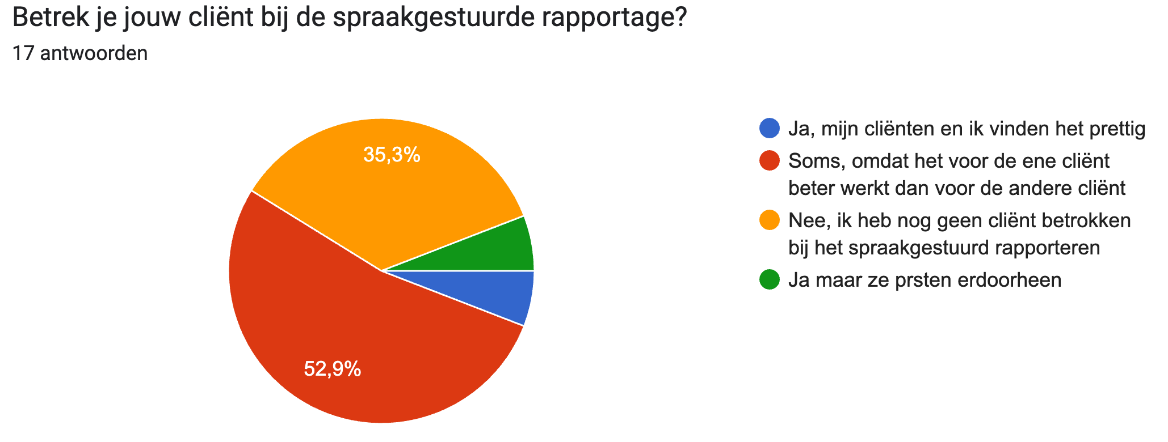
Cliënt (1)
Ga hier wat dieper in op het rapporteren in het bijzijn van de cliënt en wat daarover gezegd is door de zorgprofessionals

Slide 10
Cliënt (2)
Kan spraakgestuurd rapporteren van meerwaarde zijn voor jouw cliënten?
[Geef hier een aantal quotes van zorgprofessionals over de meerwaarde van spraakgestuurd rapporteren voor de cliënt]

Slide 11
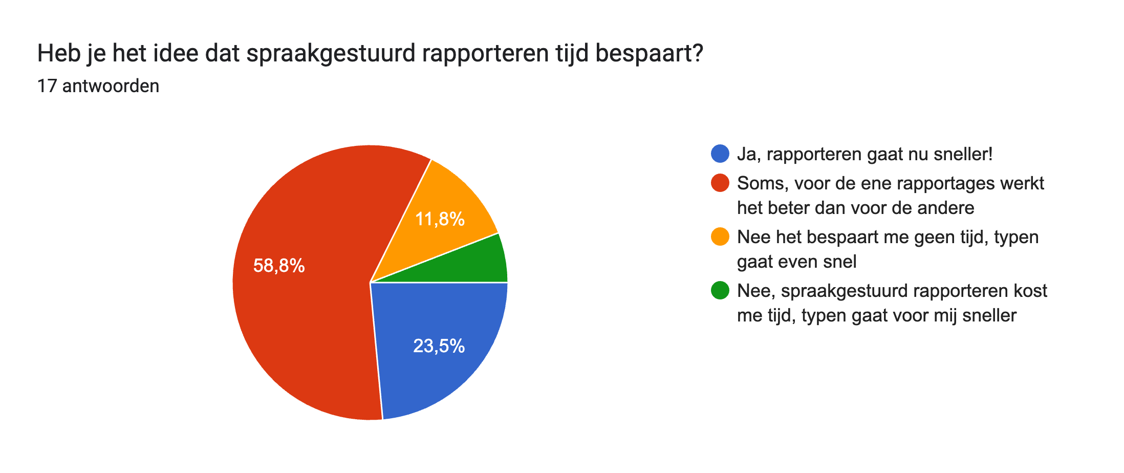
Besparing van tijd (1)
Geef hier een samenvatting van de tijdsbesparing die opgemerkt is in de vragenlijst en quotes

Slide 12
Besparing van tijd (2)
Op wat voor momenten kan spraakgestuurd rapporteren jou tijd besparen?
[Geef hier quotes en voorbeelden van zorgprofessionals over de momenten waarop spraakgestuurd rapporteren tijd kan besparen]

Slide 13
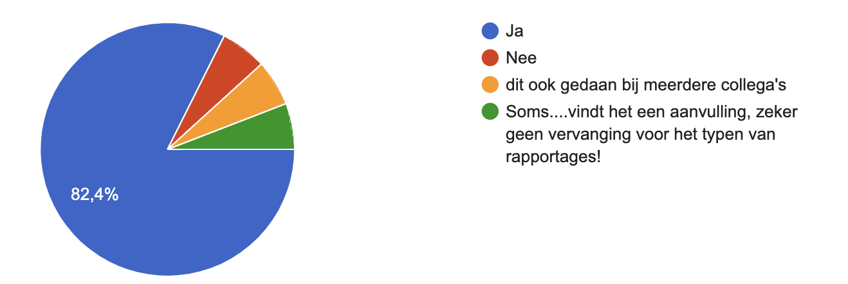
Aanbeveling
Is spraakgestuurd rapporteren een aanbeveling volgens de zorgprofessionals?

Slide 14
Super users
Wat horen en zien de super users?
[Met de Super users is meer contact geweest, gebruik hier voorbeelden van de Super Users en bespreek aandachtspunten]

Slide 15
Feedback
Verzamelde feedback tijdens de introductieperiode
[Beschrijf hier nog eventuele acties naar aanleiding van de feedback die is opgedaan]

Slide 16
Samengevat
[Geef een samenvatting van de vorige slides + besproken onderwerpen]

Slide 17
Contact
H.J.E. Wenckebachweg 123
Amsterdam
020 2101928
https://www.attendi.nl
support@attendi.nl

